Slide 1

ORAL CIRQUE 3ème

Slide 2
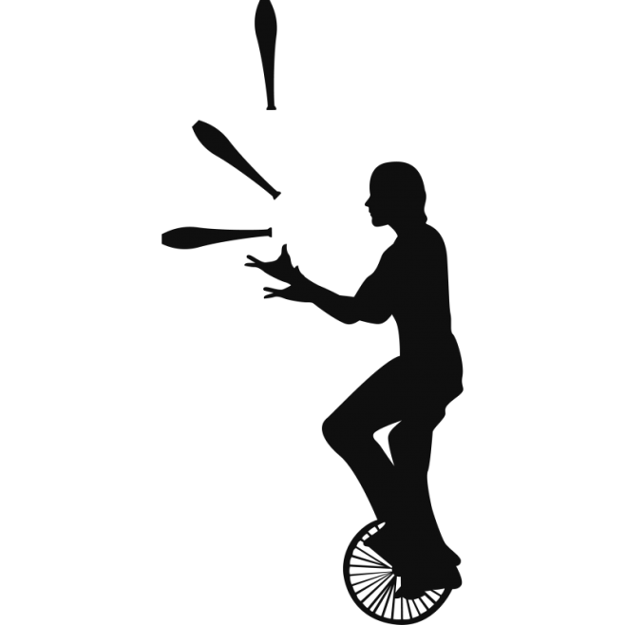
Introduction
Problématique :
COMMENT JE ME SUIS CONSTRUIT EN TEMPS QU’ARTISTE CIRCASSIEN ?
2 PARTIES
Les objectifs du projet P.E.A.C
Analyse de mon parcours

Slide 3
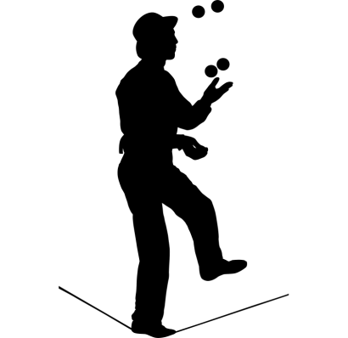
1ère partie
Objectifs du projet
Rencontrer des
artistes
Créer, apprendre de nouvelles choses « circassiennes»
Elargir sa culture artistique en assistant à des spectacles

Slide 4
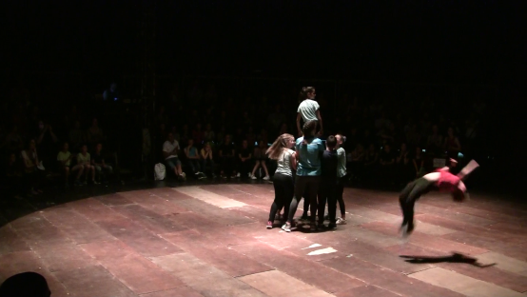
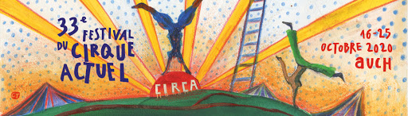
2ème partie
6ème
5ème
4ème
3ème
SPECTACLE SOUS CHAPITEAU
SEMAINE CIRQUE AVEC « PDF »
TRAVAIL AVEC FINNICO
SECONDE ANNEE D‘OPTION CIRQUE AVEC UNE MULTITUDE D’ARTISTES
Création avec des objets « non circassiens »
+
Apprentissage de portés
Spectacles à CIRCA
Journée à POP CIRCUS
Découverte d’objets circassiens en tout genre

Slide 5
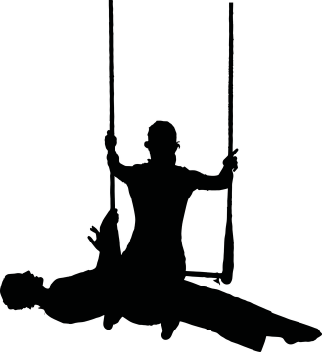
2ème partie (suite)
Difficultés rencontrées :
Réussites :
+
Rencontres avec de nombreux circassiens professionnels
- beaucoup moins timide
- Jeu d’acteur
- progrès « physique » (acrobaties, jonglerie…)
Découverte de spectacles plus ou moins appréciés
- La peur du « ridicule »

Slide 6

Conclusion
Quel artiste circassien suis-je devenu avec ces quatre années ?
Pour le futur ?

